Slide 1



Slide 2
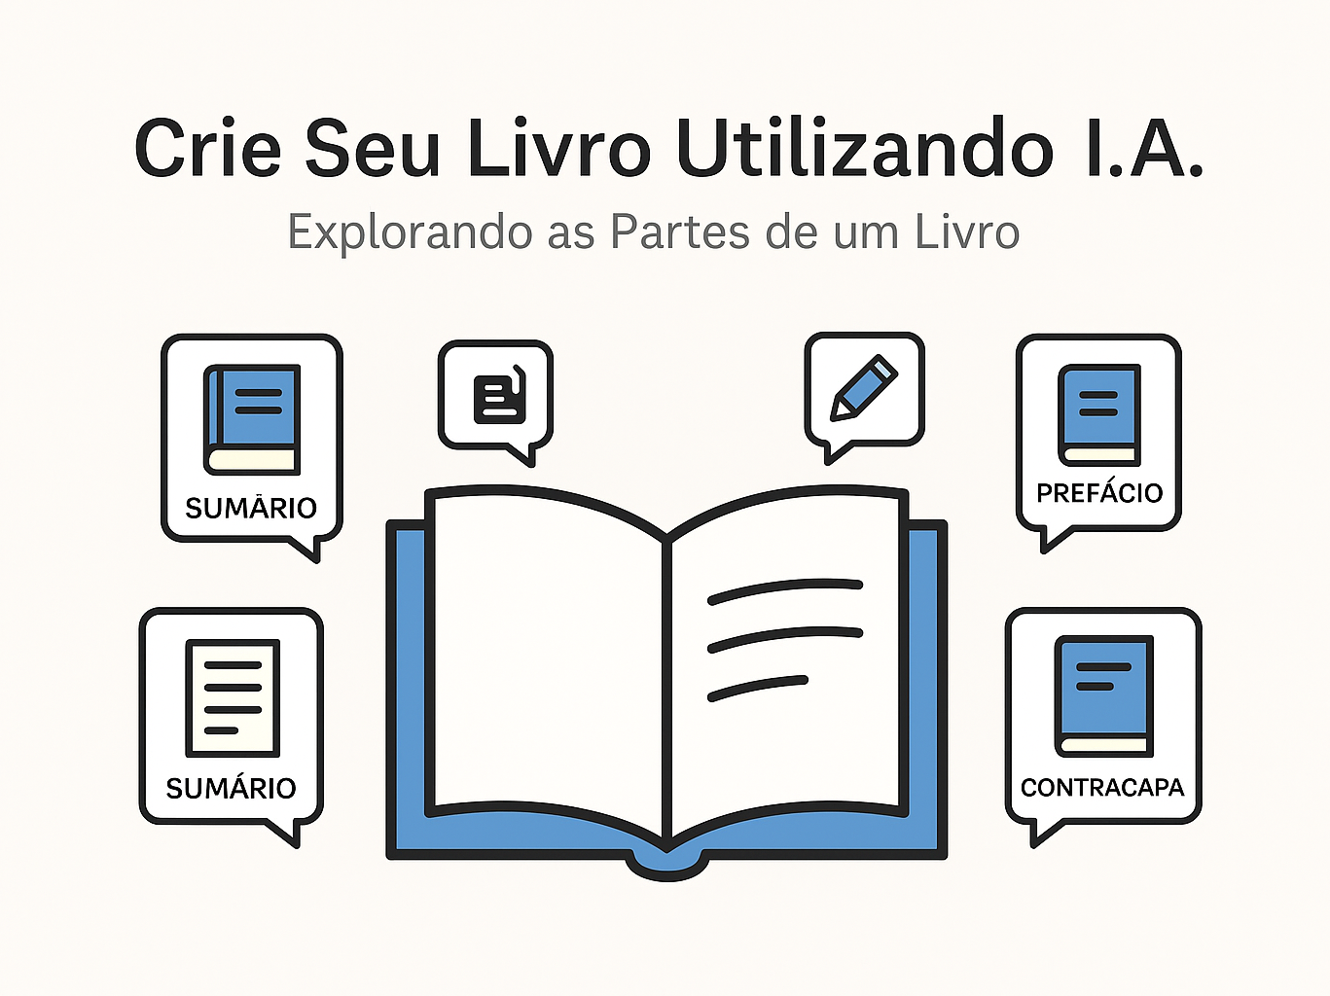

Slide 3

Introdução
Os livros são portais para o conhecimento e a imaginação. Vamos descobrir como eles são estruturados?

Slide 4

Estrutura de um Livro
Cada parte tem um papel essencial: da capa à bibliografia, tudo colabora para a experiência de leitura.

Slide 5


Slide 6

A Capa
Protege o livro
Apresenta o título, autor, ilustração
É essencial para marketing

Slide 7

Lombada
Onde tudo se une
Apresenta título, autor e editora
Ajuda na organização em prateleiras

Slide 8

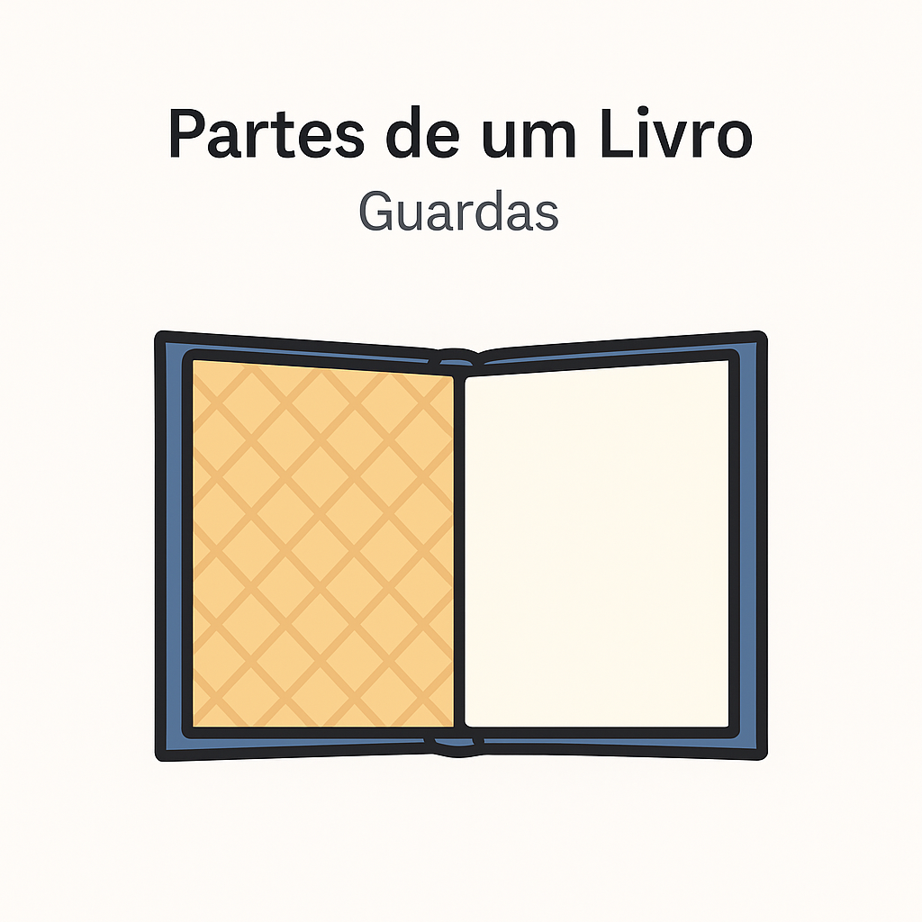
Guardas
Folhas entre capa e miolo
Fixam o miolo à capa
Podem conter mapas ou ilustrações

Slide 9
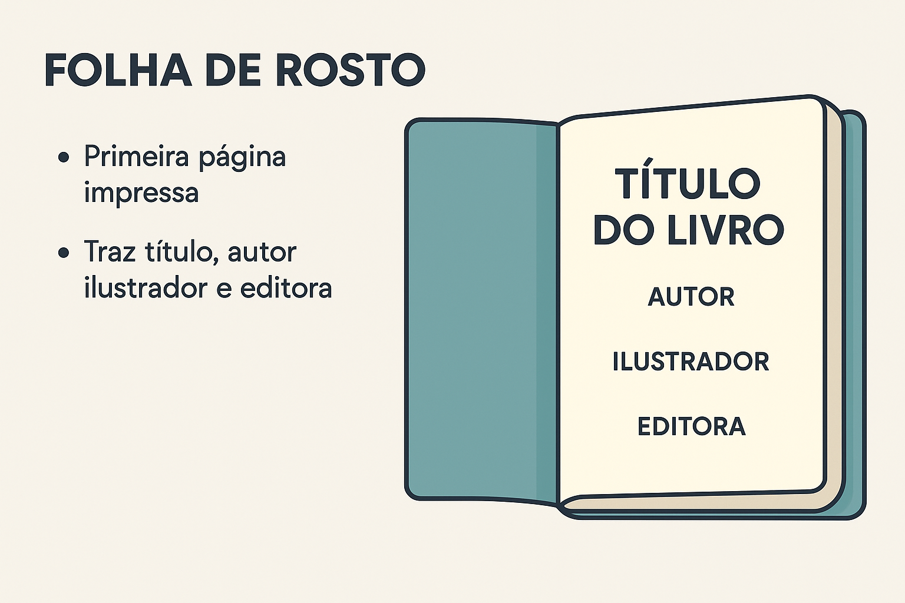

Slide 10


Slide 11


Página de Direitos Autorais
Protege o conteúdo do livro
Contém o ISBN e a editora

Slide 12


Dedicatória
Espaço para o autor expressar sentimentos
Parte opcional e pessoal

Slide 13

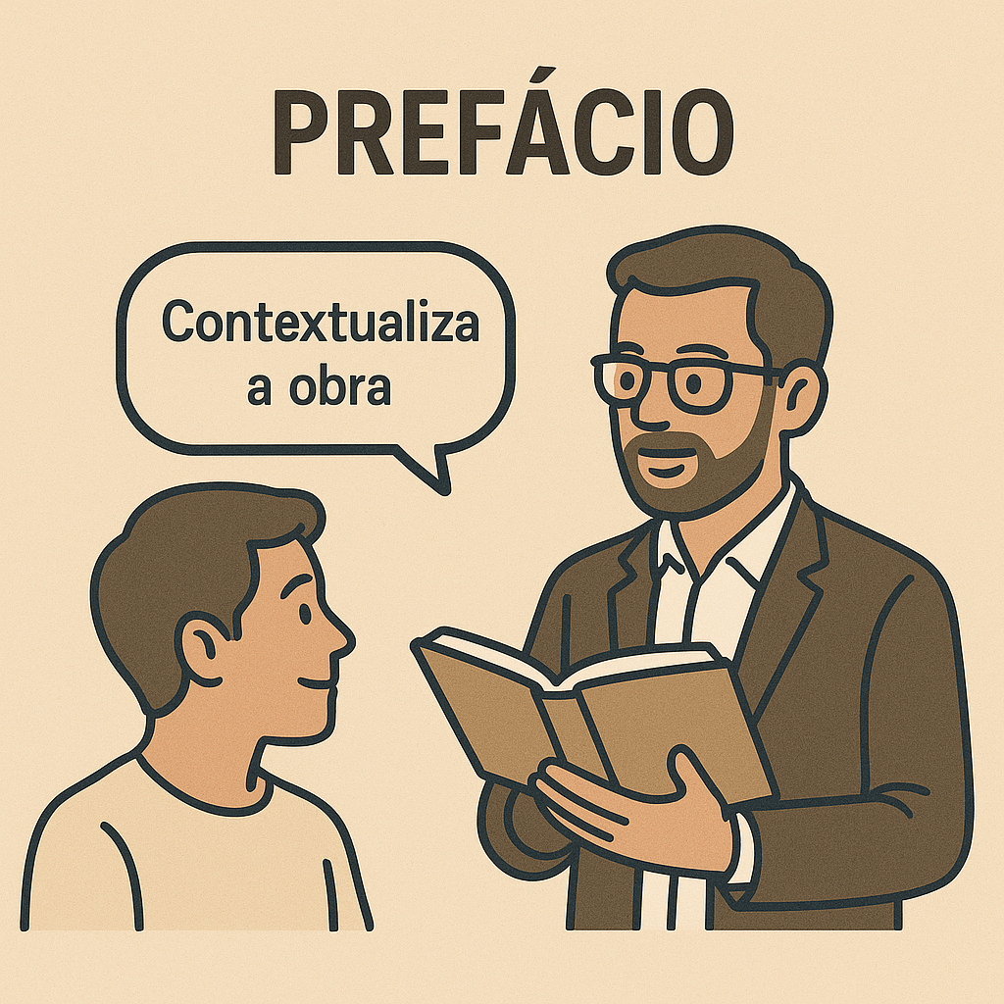
Contextualiza a obra
Pode ser escrito por outra pessoa

Slide 14
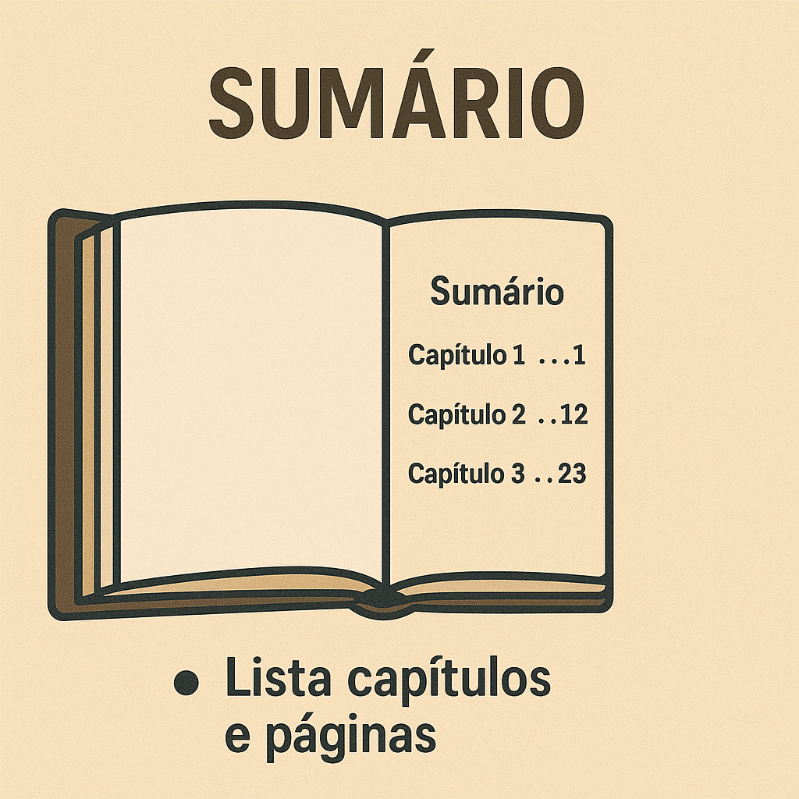

Slide 15

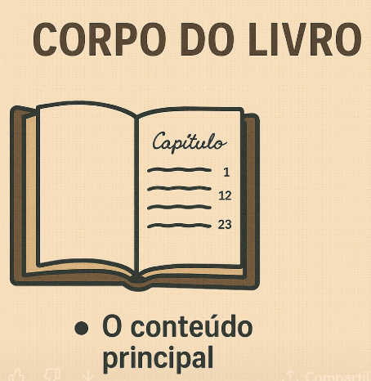
O conteúdo principal
Organizado em capítulos ou seções

Slide 16


Explicações sem interromper o texto principal

Slide 17
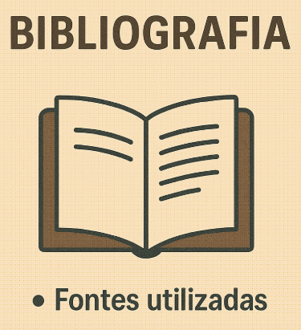

Confere credibilidade

Slide 18

Facilita pesquisas rápidas

Slide 19
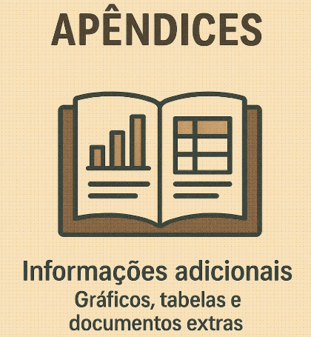

Slide 20
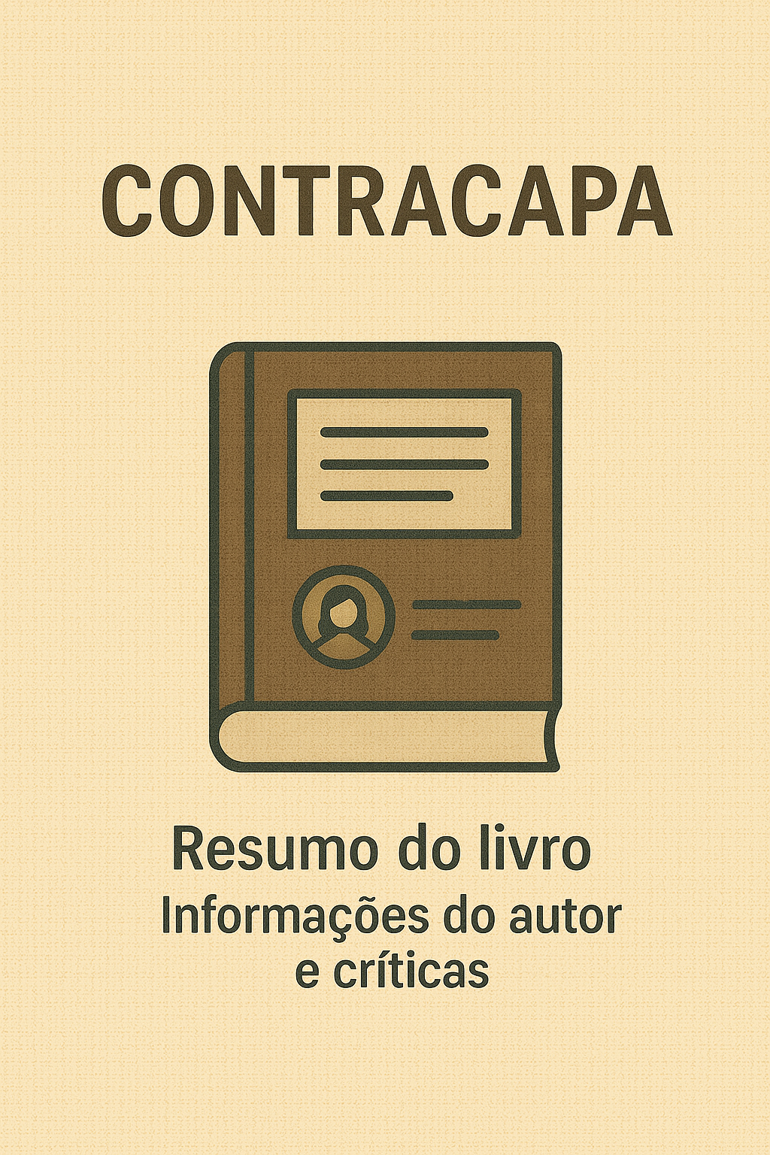

Slide 21

Como obter o ISBN
Sites para autopublicação: UICLAP, Clube de Autores
https://www.cblservicos.org.br/isbn/
https://uiclap.com/
https://clubedeautores.com.br/

Slide 22
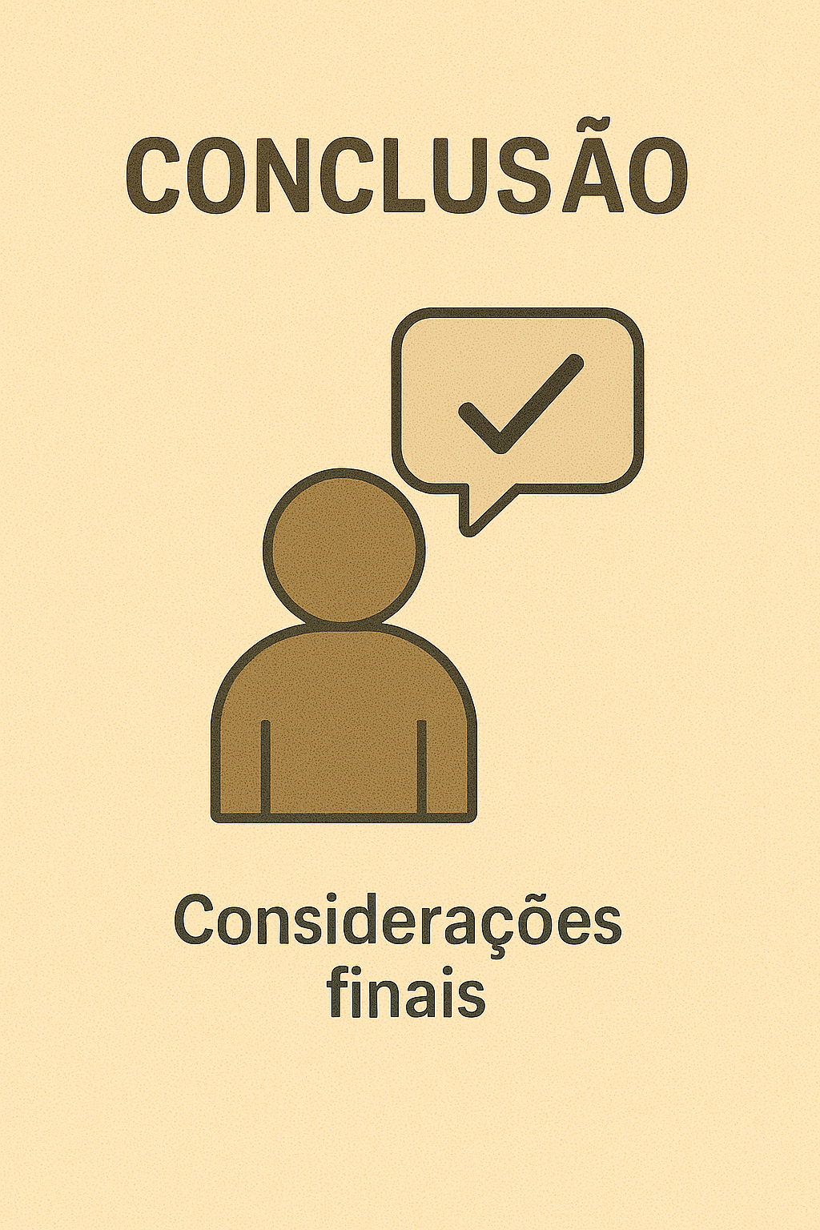
Conhecer cada parte de um livro nos ajuda a criar com mais consciência e valorizar cada exemplar lido.

